Slide 1
计算机网络安全
密码学简介

Slide 2
密码学发展历史
古典密码
近代密码
现代密码

Slide 3
古典密码
起始时间：从古代到19世纪末，长达几千年
cryptology← kryptós
密码体制：纸、笔或者简单器械实现的简单替代及换位
通信手段：信使
例子：行帮暗语、隐写术、黑帮行话

Slide 4
近代密码
起始时间：从20世纪初到20世纪50年代，即一战及二战时期
密码体制：手工或电动机械实现的复杂的替代及换位
通信手段：电报通信

Slide 5
现代密码
起始时间：从20世纪50年代至今
密码体制：分组密码、序列密码以及公开密钥密码，有坚实的数学理论基础。
通信手段：无线通信、有线通信、计算网络等

Slide 6
现代密码学的重要事件
1949年Shannon发表题为《保密通信的信息理论》，为密码系统建立了理论基础，从此密码学成了一门科学。（第一次飞跃）
1976年后，美国数据加密标准（DES）的公布使密码学的研究公开，密码学得到了迅速发展。
1976年，Diffe和Hellman提出公开密钥的加密体制的实现，1978年由Rivest、Shamire和Adleman 提出第一个比较完善的公钥密码体制算法（第二次飞跃）

Slide 7
（现代）密码学的基本概念
密码学（Cryptology）是结合数学、计算机科学、电子与通讯等诸多学科于一体的交叉学科，是研究密码编制和密码分析的规律和手段的技术科学。
密码学不仅用来实现信息通信的各种安全目标：机密性，完整性，真实性等
  加密，消息认证码，哈希函数，数字签名，身份认证协议，安全通信协议，等安全机制
密码学提供的只是技术保障作用

Slide 8
现代密码学技术
数据加密
数据真实性

Slide 9
数据加密的基本思想
对机密信息进行伪装
  将机密信息表述为不可读的方式
  有一种秘密的方法可以读取信息的内容
伪装
去伪装
信息
不可读消息
原始信息

Slide 10
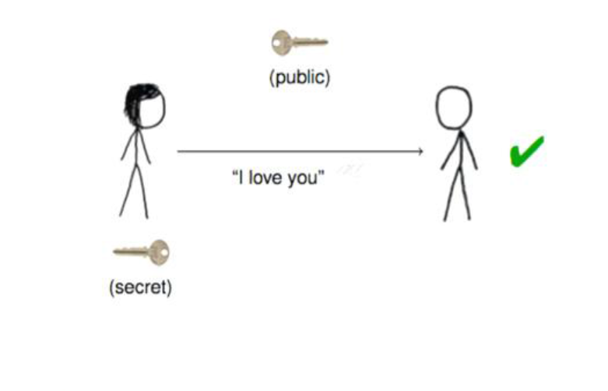

Security services and mechanisms
Bob
Alice
k
k
M =“I love you”
明文
M=
明文
用k加密/解密，保密性、机密性
密文
%……&￥#@*
？？？

Slide 11



密码系统
-- 加密体制
加密系统
  一个用于加/解密，能够解决网络安全中的机密性的系统
由明文、密文、密钥、密码算法四个部分组成。
  明文(plaintext)：需要加密的原始信息，用m表示。
  密文(ciphertext)：明文经过变换或伪装，形成密文， 用c表示。
  密钥：用于密码运算（加密、解密）的机密信息。
  密钥、消息和密文空间
    密钥和消息和密文的全体（范围）分别称为密钥空间 、消息空间 和密文空间 。
  密码算法：
    密钥产生算法 – Kgen: 产生加密密钥ek,和解密密钥dk
    加密 -- Enc_{ek}(m)：对明文实施的一系列变换过程 ,输出变换结果-密文c。
    解密 -- Dec_{dk}(c)：对密文施加的逆变换还原明文m的过程。
  正确性
    Ddec_{dk}(Enc_{ek}(m)) = m

Slide 12
密码系统
-- 加密系统的分类
对称密码体制（Symmetric）
  加密密钥和解密密钥相同 (即，ek=dk) ，又称秘密密钥体制。代换密码，置换密码，流密码，分组密码
非对称密码体制（Asymmetric）
  加密密钥和解密密钥不相同，又称公开密钥体制，并且从加密密钥很难推出解密密钥
  其中加密密钥可以公开，成为公开密钥(public key – pk = ek)，简称公钥；解密密钥为私人密钥（secret key – sk = dk）,简称私钥。任何人都可以通过公开的密钥进行加密，但是只有拥有相关私钥的人才能解密。

Slide 13
密码系统
-- 设计密码体制的基本原则
明确密钥、明文、密文空间 -- 加密和解密算法适用于相应空间中的所有元素;
密码体制既易于实现又便于使用（可计算的，效率能满足需要）。
密码体制的安全性是依赖密钥的保密，而不是依赖于对加密体制的保密;
密钥空间应足够大，使得试图通过穷举密钥空间进行搜索的方式在计算上不可行;

Slide 14
对称加密系统
古典（经典）密码
现代密码

Slide 15


符号表
Z_{n :} 对n（正整数）取模运算的正整数集合：a mod n, 如果大于n，a除n取余，否则等于a
: 从一个集合S中随机选取一个元素a
: 1到n的正整数集合（1,….,n）
|S|: 求集合S中的元素个数
gcd(a,b): 求a和b的最大公约数
  欧几里德算法.
  如果gcd(a,b) = 1, 则称a和b互素

Slide 16
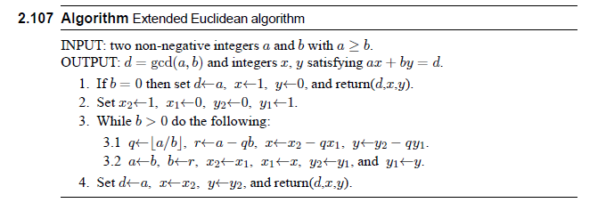
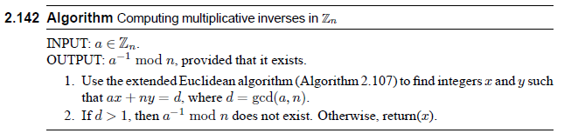
扩展欧几里得算法-- Extended Euclidean algorithm
扩展欧几里得算法
应用之一：计算乘法逆元素(基于Z_{n} )

Slide 17
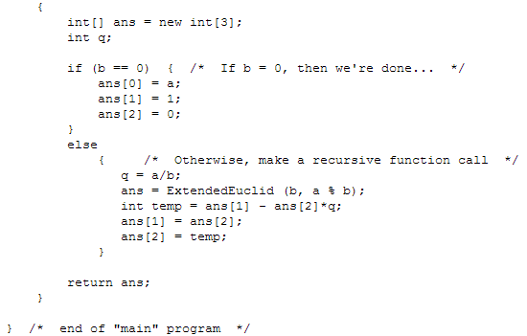
扩展欧几里得算法-- Extended Euclidean algorithm
扩展欧几里得算法 java 递归实现
/* d = j*a + k*b */

Slide 18


对称密码系统
-- 代换密码 Substitution Ciphers
1.位移密码（shift ciphers)
  取大整数N
  密钥、消息和密文空间 ，
  Enc_{k}(m) : m+k (mod N)
  Dec_{k}(c) : c – k (mod N), 其中
2. 乘法密码
  取素数N，
  密钥空间中 ，满足gcd(k,N) = 1
  Enc_{k}(m) : m*k (mod N)
  Dec_{k}(c) : c*k⁻¹(mod N)
  思考：怎么组合上面两种位移密码?
Notes:
K1,k2
Enc: k1*m+k2

Slide 19


对称密码系统
-- 代换密码 Substitution Ciphers
3.仿射密码
  取素数N，
  假设
  随机选取k=(k₁,k₂) ,
    其中
  Enc_{k}(m) : mk₁+k₂ (mod N)
  Dec_{k}(c) : (c – k₂) k₁⁻¹ (mod N)
Notes:
K1,k2
Enc: k1*m+k2

Slide 20

对称密码系统
-- 代换密码 Substitution Ciphers
  著名实例：凯撒密码Caesar cipher（古罗马），消息空间为英文字母表，
加密过程重复运行shift ciphers算法
例子：让a=0, b=1,….,z=25
  明文：proceed meeting as agreed
  密钥：13
  密文：cebprrq zrrgvat nf nte???
Notes:
p = 15,
c= 15 +13 mod 26 = 2

Slide 21






对称密码系统
--代换密码 Substitution Ciphers
2. 弗纳姆密码Vernam Cipher：
  消息空间和密钥空间为n个二进制数
    明文m=b₁b₂…b_{n} , 其中
    密钥
    密文
  Enc_{k}(m) : for 1 <= i < = n,
  Dec_{k}(c) : for 1 <= i < = n,
一次性弗纳姆密码又称为一次一密加密 One-time Pad
  密钥k仅仅使用一次
Notes:
information-theoretically secure sense, or unconditional

Slide 22
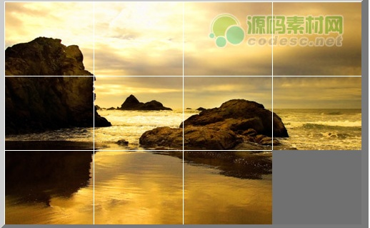
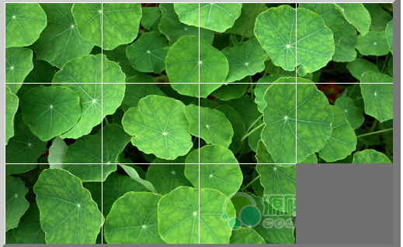

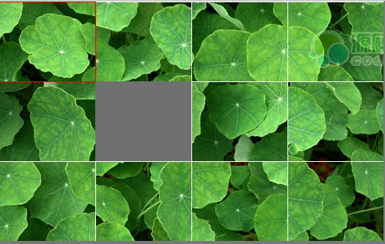
对称密码系统
--置换密码 Permutation Ciphers
Transposition cipher, 思想：对明文序列（字符、符号等）按照某种规律进行位置的交换(重新排列）形成密文（每个明文的值不变）
Notes:
information-theoretically secure sense, or unconditional

Slide 23







对称密码系统
--置换密码 Permutation Ciphers
Permutation Ciphers, 思想：对明文序列（字符、符号等）按照某种规律进行位置的交换(重新排列）形成密文（每个明文的值不变）
  假设n为一个固定长度的正整数，代表一个明文组中明文(字母）的个数 ， 或者{Hex}^{n} 等
  明文和密文空间：每一个明文组为数量为n的字母，
  密钥空间 为整数集合[n]={1,….,n}的所有排列，
  密钥 ，其中 。
  一个明文组表示为 , 数量不足填充空值 根据密文对明文组中的明文进行排列，其中密文中的位置i为明文
  其中
Notes:
information-theoretically secure sense, or unconditional

Slide 24


对称密码系统
-- 置换密码 Permutation Ciphers
置换密码，举例
  设定n = 4
  随机选取密钥：
  明文：cork
  加密：即密文第1个字母为明文第2个，密文第2个字母为明文第4个,……密文中的位置‘i’为明文
  密文：okcr
  解密：对密文按照密钥顺序进行重新排列顺序，即明文第1个字母为密文第3个，明文第2个字母为密文第1个,…… ，
  思考：k=(3,2,1,4), 密文：rock
Notes:
information-theoretically secure sense, or unconditional

Slide 25


对称密码系统
--古典密码学的作用和安全性
古典密码学（代换、置换密码技术）的作用：
    构造现代对称密码算法（DES,AES等）和众多非对称密码算法
安全性必要条件（非充分条件）：
i. 密钥随机选取
ii. 并且k仅能使用一次
存在的问题：
仅能加密少量数据（随机数、会话密钥等）

Slide 26
密码系统
-- 加密系统的安全性（1）
怎么样衡量‘机密性’（安全性）：
可破译：由密文推出明文或密钥，或者由明文和密文可以寻求密钥
  无条件安全性：理论上不可破译
    不论提供的密文有多少，密文中所包含的信息都不足以惟一地确定其对应的明文；
    具有无限计算资源（诸如时间、空间、资金和设备等）的密码分析者也无法破译某个密码系统。
  计算安全性: 在一定的计算资源和时间下不可破译
    理论上可破译，但是需要付出十分巨大的计算，不能在希望的时间或可行的经济条件下求出准确的答案

Slide 27
密码系统
-- 密码攻击方法（1）
怎么样破坏加密系统的安全性（机密性）？
密码攻击：常用的方法有以下4类(General)：
  惟密文攻击
  已知明文攻击
  选择明文攻击
  选择密文攻击
  防止上述的攻击，又称为相应的安全属性：
  e.g., a encryption scheme can satisfy ‘resilience of chosen plaintext attacks’ (security attribute).

Slide 28
密码系统
-- 密码攻击方法（2）
惟密文攻击 (Ciphertext-only attack)
  密码破译者除了拥有截获的密文，以及对密码体制和密文信息的一般了解外，没有什么其它可以利用的信息用于破译密码。
  在这种情况下进行密码破译是最困难的，经不起这种攻击的密码体制被认为是完全不保密的。
已知明文攻击 (known plaintext attack)
  密码破译者不仅掌握了相当数量的密文，还有一些已知的<明文，密文>对（通过各种手段得到的）可供利用。
  现代的密码体制（基本要求）不仅要经受得住唯密文攻击，而且要经受得住已知明文攻击。

Slide 29
密码系统
-- 密码攻击方法（2）
惟密文攻击 (Ciphertext-only attack)
  密码破译者除了拥有截获的密文，以及对密码体制和密文信息的一般了解外，没有什么其它可以利用的信息用于破译密码。
  在这种情况下进行密码破译是最困难的，经不起这种攻击的密码体制被认为是完全不保密的。
已知明文攻击 (known plaintext attack)
  密码破译者不仅掌握了相当数量的密文，还有一些已知的<明文，密文>对（通过各种手段得到的）可供利用。
  现代的密码体制（基本要求）不仅要经受得住唯密文攻击，而且要经受得住已知明文攻击。

Slide 30
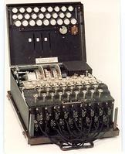
密码系统
-- 密码攻击方法（3）
选择明文攻击 (chosen plaintext attack)
  密码破译者不仅能够获得一定数量的
  <明文，密文>对，还可以用它选择的任何明文，在暂时未知密钥的情况下能加密相应的明文。
  实例：二战英国和法国破译了恩尼格玛加密机Enigma machine
    英国皇家空军选择一定地方埋地雷，期待德军用 Enigma machine加密地雷相关信息（某地地雷清除与否）
恩尼格玛(Enigma)是一系列相似的转子机械的统称

Slide 31
密码系统
--密码攻击方法（4）
选择密文攻击
  密码破译者能选择不同的被加密的密文，并还可得到对应的解密的明文，据此破译密钥及其它密文。
  Non-adaptive: before seeing the target ciphertext, lunch time attack
  Adaptive: at any time, except for the target ciphertext, Bleichenbacher attack against PKCS#1 v1.5 (SSL_RSA)

Slide 32
（非）对称密码系统
-- 密码分析
攻击类型 | 密码破译者已知的信息
唯密文 | 需要解密的密文
已知明文 | 需要解密的密文 一个或多个用密钥产生的明文-密文对
选择明文 | 需要解密的密文 攻击者选定的明文消息，以及使用密钥产生的对应密文
选择密文 | 需要解密的密文 攻击者选定的密文消息，以及使用密钥产生的对应明文

Slide 33
对称加密系统
古典（经典）密码
现代密码

Slide 34
对称密码系统
-- 现代对称密钥算法的分类
序列密码/流密码 (RC4)
分组密码 (DES,AES)

Slide 35
对称密码系统
-- 序列密码
序列密码是对称密码体制中的一类，主要用于政府、军事等领域。
加密过程：先把明文转换成明文数据序列，然后同密钥序列进行逐位加密生成密文序列发送给接收者。
解密过程：用相同的密钥序列对密文序列进行逐位解密以恢复出明文序列。

Slide 36
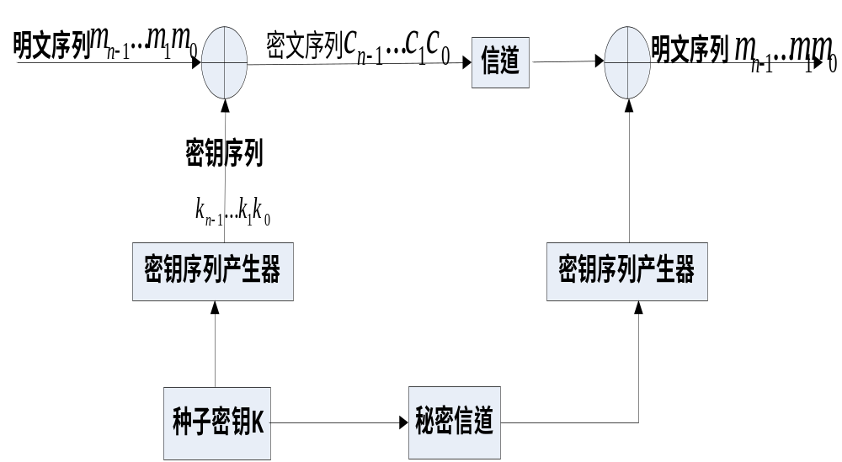
对称密码系统
-- 序列密码加解密框图
PRNG（k)
TRNG→k:真随机数产生器
PRNG(k): {0,1}^{m} → {0,1}^{n} , m<n ； 伪随机数产生器
PRF(k,x): {0,1}^{m} X {0,1}* → {0,1}^{t} ； 伪随机函数

Slide 37
对称密码系统
-- 序列密码小结
安全强度取决于密钥序列的随机性和不可预测性
不存在数据扩展和错误转播
实时性好，运算速度快，加密、解密易实现
密钥分配困难
In 2015, security researchers from KU Leuven presented new attacks against RC4 in both TLS and WPA-TKIP [1]. Dubbed the Numerous Occurrence MOnitoring & Recovery Exploit (NOMORE) attack, it is the first attack of its kind that was demonstrated in practice. Their attack against TLS can decrypt a secure HTTP cookie within 75 hours. The attack against WPA-TKIP can be completed within an hour, and allows an attacker to decrypt and inject arbitrary packets
[1] Mathy Vanhoef and Frank Piessens (2015-08-09). "RC4 NOMORE: Numerous Occurrence MOnitoring & Recovery Exploit".

Slide 38
对称密码系统
-- 分组密码
分组密码是现代密码学中的重要体制之一，也是应用最为广泛、影响最大的一种密码体制。
分组密码的加密原理是将明文按照某一规定的n bit长度分组（最后一组长度不够时要用规定的值填充，使其成为完整的一组），然后使用相同的密钥对每一分组分别进行加密。

Slide 39
对称密码系统
-- 分组密码设计思想
扩散
混乱
目标：使得对于不知道密钥的人来说，从明文到密文的映射看起来是随机的，以防止用统计的手段来破译

Slide 40
对称密码系统
-- 扩散
所谓扩散，是
  将算法设计得使每一比特明文的变化尽可能多地影响到输出密文序列的变化，以便隐蔽明文的统计特性；
  将每一位密钥的影响也尽可能迅速地扩展到较多的输出密文比特中去。
扩散的目的是希望密文中的任一比特都要尽可能与明文、密文相关联，或者说，明文和密钥中任何一比特的改变，对密文的每个比特都有影响，能够以50%的概率改变密文的每个比特
  增大hamming weight

Slide 41
对称密码系统
-- 扩散的举例说明
无扩散技术的加密
p1:00000000 c1:00000010
p2:00000001 c2:00000011
有扩散技术的加密
p1:00000000 c1:01011010
p2:00000001 c2:11101011

Slide 42
对称密码系统
-- 混乱
所谓混乱，是指在加密变换过程中使得明文、密钥以及密文之间的关系尽可能地复杂化，以防密码破译者采用统计分析法进行破译攻击。
混乱可以用“搅拌机”来形象地解释，将一组明文和一组密钥输入到算法中，经过充分混合，最后变成密文。同时要求，执行这种“混乱”作业的每一步都必须是可逆的，即明文混乱以后能得到密文，反之，密文经过逆向的混乱操作以后能恢复出明文。

Slide 43
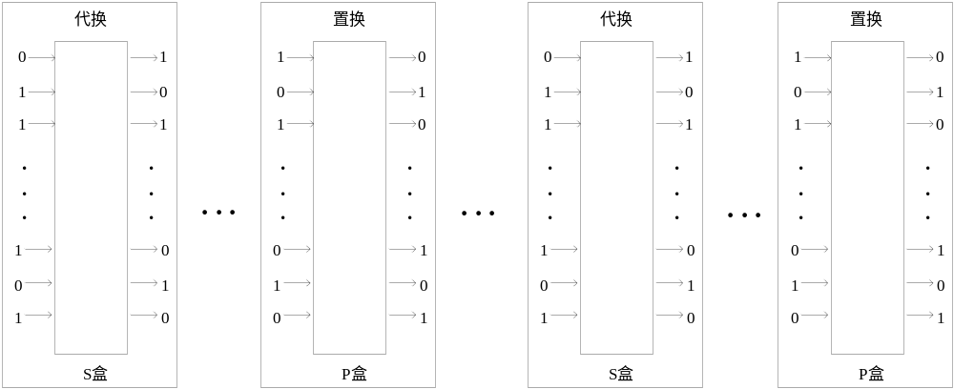
对称密码系统
-- 分组密码常用技术：s-p网络
Substitution-Permutation Network, 代换-置换网络
s-p网络由s变换和p变换交替进行多次迭代，它属于迭代密码，也是乘积密码的常见表现形式。

Slide 44
对称密码系统
-- DES简介
数据加密标准（Data Encryption Standard, DES），1977年由美国国家标准局发布
分组加密算法：明文和密文为64位分组长度。
对称算法：加密和解密除密钥编排不同外，使用同一算法。
密钥长度：56位。看起来是64位，但每个第8位为奇偶校验位，可忽略。
采用混乱和扩散的组合，每个组合先替代后置换，共16轮。
只使用了标准的算术和逻辑运算，易于实现。

Slide 45
对称密码系统
-- DES基本结构
输入64比特明文数据
56比特密钥
初始置换IP
生成16个轮密钥
在密钥控制下
16轮迭代
16个48比特轮密钥
交换左右32比特
问题：为什么需要16个48比特密钥而不是1个48比特密钥？
初始逆置换IP⁻¹
输出64比特密文数据

Slide 46
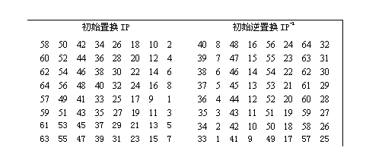
对称密码系统
-- 初始置换IP和初始逆置换IP⁻¹
Notes:
初始置换：输出的第一比特是输入的第58比特，输出的第二比特是输入的第50个比特，依此类推

Slide 47
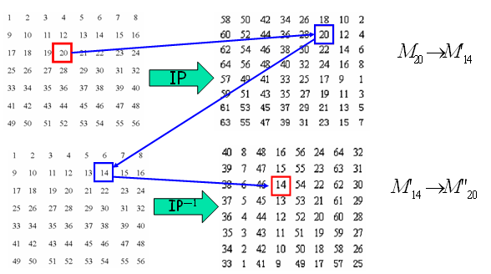
对称密码系统
-- IP和IP⁻¹
初始置换：输出的第一比特是输入的第58比特，输出的第二比特是输入的第50个比特
Notes:
初始置换：输出的第一比特是输入的第58比特，输出的第二比特是输入的第50个比特，依此类推

Slide 48

对称密码系统
-- DES的一轮加密运算
64比特输入
L_{i}=R_{i-1}
R_{i}=L_{i-1} f(R_{i-1},K_{i})
32比特L_{i-1}
32比特R_{i-1}
F函数
k_{i}
+
32比特L_{i}
32比特R_{i}
64比特输出
加密

Slide 49
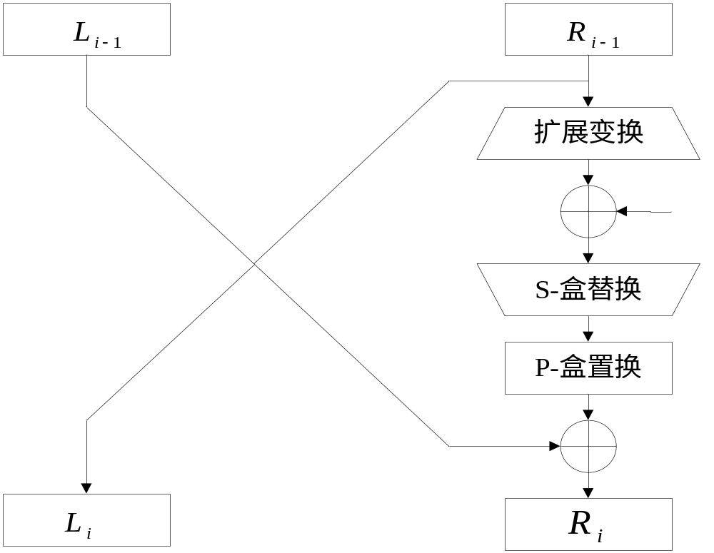
对称密码系统
-- F函数
k_{i}
Notes:
扩展变换： 将32位的输入扩展为48位

Slide 50
对称密码系统
-- DES解密
解密算法和加密算法相同
区别在于子密钥（轮密钥）使用次序相反
  加密：K₁, k₂,k₃,…k₁₆
  解密：k₁₆,…k₃,k₂,k₁

Slide 51
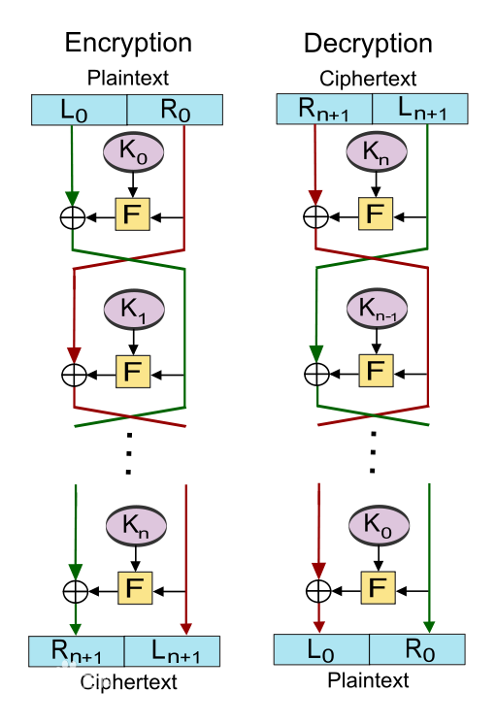
对称密码系统
-- Feistel

Slide 52
对称密码系统
-- DES问题讨论
DES的强度：56比特的密钥长度太短，不能防止穷举攻击
3DES(DES-EEE3, DES-EDE3,DES-EEE2,DES-EDE2)
  DES-EEE3: 使用3个不同的密钥(k1,k2,k3) = 168 比特,进行3次加密，密文为 C=DES_{k3}(DES_{k2}(DES_{k1}(m)))
  DES-EEE2， 使用两个不同的密钥(k1=k3,k2)=112 比特,进行三次加密
最近的一次评估是在1994年1月，当时决定1998年12月以后，DES不再作为美国联邦加密标准。
AES （128、256位）取代DES

Slide 53
对称密码系统
-- AES
AES （ Advanced Encryption Standard ）
  高级加密标准，在密码学中又称Rijndael加密法(比利时密码学家Joan Daemen和Vincent Rijmen所设计)，是美国联邦政府采用的一种分组加密标准。这个标准用来替代原先的DES，已经被多方分析且广为全世界所使用。经过五年的甄选流程，高级加密标准由美国国家标准与技术研究院（NIST）于2001年11月26日发布于FIPS PUB 197，并在2002年5月26日成为有效的标准。
    不同于DES，AES使用的是代换-置换网络，而非Feistel架构。AES在软件及硬件上都能快速地加解密，相对来说较易于实作，且只需要很少的存储器。

Slide 54
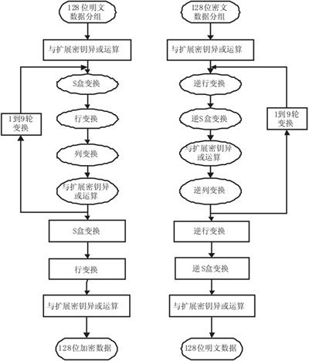
对称密码系统
-- AES

Slide 55
对称密码系统
-- 穷举攻击时间
穷举一半的密钥的时间
密钥长度 （比特） | 加密算法 | 可选密钥数量 | 10⁹/秒次加密时间 | 10¹³/秒次加密时间
56 | DES | 2⁵⁶ | 2⁵⁵ ns=1.14年 | 1小时
128 | AES | 2¹²⁸ | 2¹²⁷ ns=5.3 x 10²¹年 | 5.3 x 10¹⁷年
168 | 3DES | 2¹⁶⁸ | 2¹⁶⁷ ns=5.8 x 10³³年 | 5.8 x 10²⁹年
192 | AES | 2¹⁹² | 2¹⁹² ns=9.8 x 10⁴⁰年 | 9.8 x 10³⁶年
256 | AES | 2²⁵⁶ | 2²⁵⁵ ns=1.8 x 10⁶⁰年 | 1.8 x 10⁵⁶年
Notes:
ns : 纳秒 10^{9，}

Slide 56
对称密码系统
-- 对称密钥算法的特点
优点：
  效率高，算法简单，系统开销小
  适合加密大量数据
  明文长度与密文长度相等
缺点：
  需要以安全方式进行密钥交换
  密钥管理复杂
思考：怎么样加密超过密钥长度的数据？

Slide 57
对称密码系统
-- 分组密码工作模式
对于较长的明文，需要将明文分解成|K|比特的分组
NIST（SP800-38A）中定义了五种分组密码加密工作模式(mode of operation)：
  电子密码本（ECB）
  密码分组链接（CBC）
  密码反馈模式（CFB）
  输出反馈模式（OFB）
  计数器模式（CTR）
ECB、CBC需要填充最后一个分组， 例如：PKCS#7, 填充的每一个值为总共填充的字节数量

Slide 58
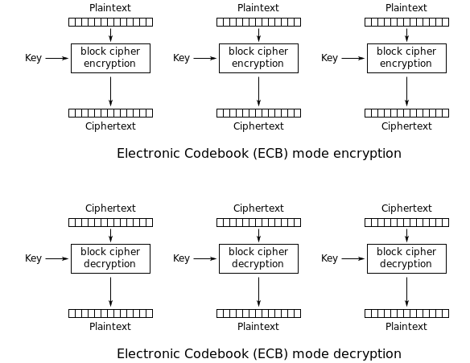
对称密码系统
-- 分组密码工作模式
m,c
Enc_{K}(m)
Dec_{K}(c)

Slide 59

对称密码系统
-- 电子密码本（ECB）
  电子密码本（ECB）
  使用Enc_{k}(m)/Dec_{k}(c)表示分组加密算法(DES,AES等）
  简单直接用对称加密算法分别加密每个明文
  ECB加密： c_{i}= Enc_{k}(m_{i}), i = 1,2,…,n
  ECB解密：m_{i} = Dec_{k}(c_{i}), i = 1,2,…,n
  缺点
    相同的明文会产生相同的密文
    攻击者有可能利用结构化的明文规律恢复明文

Slide 60
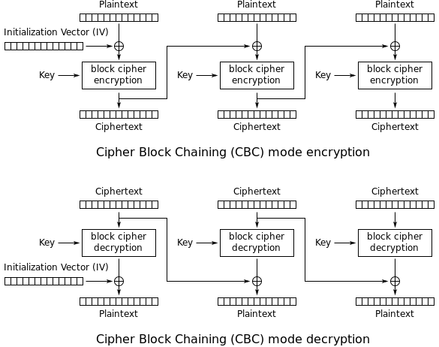
对称密码系统
-- 密码分组链接（CBC）

Slide 61


对称密码系统
-- 密码分组链接（CBC）
  IBM invented the (CBC) mode of operation in 1976
  密码分组链接（CBC）
    相同的明文会产生不相同的密文
    初始向量IV: 随机的|K|比特数据
  CBC 加密 输入：IV, m₁,…,m_{n};
  输出：IV, c₁,…,c_{n}
    c₀=IV;
    , , i = 1,….,n
  CBC解密 输入：IV, c₁,…,c_{n}; 输出：m₁,…,m_{n}
    c₀=IV;
    , , i = 1,….,n

Slide 62
对称密码系统
-- 密码分组链接（CBC）
IV,m,c
Enc_{K}(m)
Dec_{K}(c)

Slide 63
对称密码系统
-- 密码反馈（CFB）
    The Cipher Feedback (CFB) mode, a close relative of CBC, makes a block cipher into a self-synchronizing stream cipher. Operation is very similar; in particular, CFB decryption is almost identical to CBC encryption performed in reverse

Slide 64
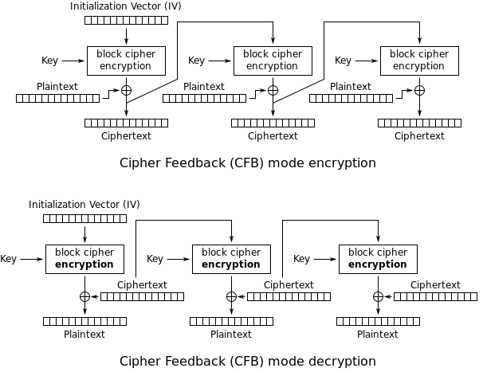
对称密码系统
-- 密码反馈（CFB）
IV,m,c
Enc_{K}(m)
Dec_{K}(c)

Slide 65


对称密码系统
-- 密码反馈（CFB）
  密码反馈模式（CFB）
    初始向量IV: 随机的|K|比特数据
  CFB 加密 输入：IV, m₁,…,m_{n};
  输出：IV, c₁,…,c_{n}
    c₀=IV;
    , , i = 1,….,n
  CFB 解密 输入：IV, c₁,…,c_{n};
  输出：m₁,…,m_{n}
    c₀=IV;
    , , i = 1,….,n

Slide 66
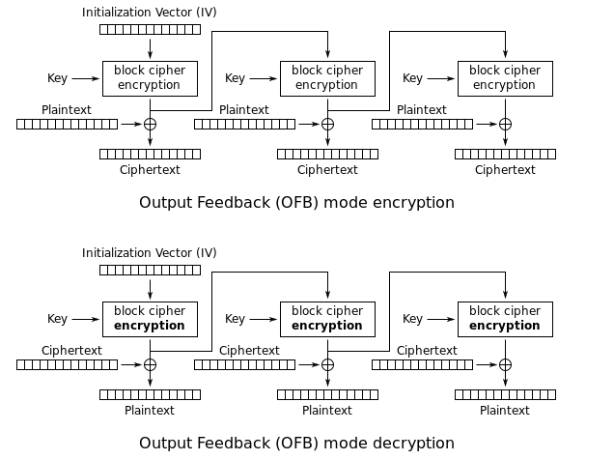
对称密码系统
-- 输出反馈模式(OFB)

Slide 67
对称密码系统
-- 输出反馈模式（OFB）
    _{思考（作业）：通用算法描述}
    This mode has two problems of its own. The plaintext itself is only subjected to an XOR. This means that if the plaintext is known, another plaintext can be substituted by inverting the same bits of the ciphertext as one would need to invert of the plaintext to do so. This is called a bit-flipping attack. And there is always the possibility, admittedly a slim one, that one might choose a key and an initialization vector such that the successive blocks generated might repeat in a short loop.

Slide 68
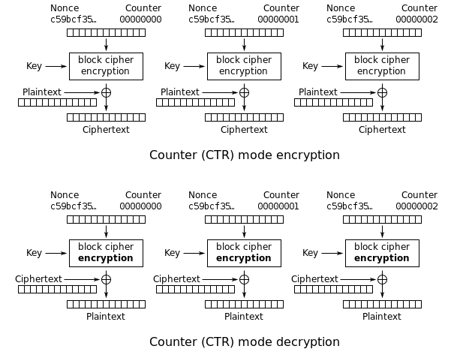
对称密码系统
-- 计数器模式Counter Mode

Slide 69
对称密码系统
--计数器模式（CTR）
  CTR mode was introduced by Whitfield Diffie and Martin Hellman in 1979. 密码反馈模式（CFB）
  CTR 加密 输入：nonce, m₁,…,m_{n};
  输出：nonce, c₁,…,c_{n}
    , i = 1,….,n
  CTR 解密 输入：nonce, c₁,…,c_{n};
  输出：m₁,…,m_{n}
    , , i = 1,….,n

Slide 70
对称密码系统
--计数器模式（CTR）
CTR模式的主要有点如下：
1）随机访问性。可以随机地对任意一个密文分组进行解密，对该密文分组的处理与其他密文无关。
2）高效率：适合多处理器（多核）计算

Slide 71
对称密码系统
-- CBC安全性
  任意分组密码+CBC模式
    2011年以前是，W3C推荐的XML加密标准
    但在2011年发行攻击，加密XML数据时不安全
    Paper: Tibor Jager, Juraj Somorovsky. How To Break XML Encryption. CCS 2011.（ACM Conference on Computer and Communications Security）
    Paper: Serge Vaudenay (2002). Security Flaws Induced by CBC Padding Applications to SSL, IPSEC, WTLS... (PDF). EUROCRYPT 2002. (padding oracle attack)

